Slide 1
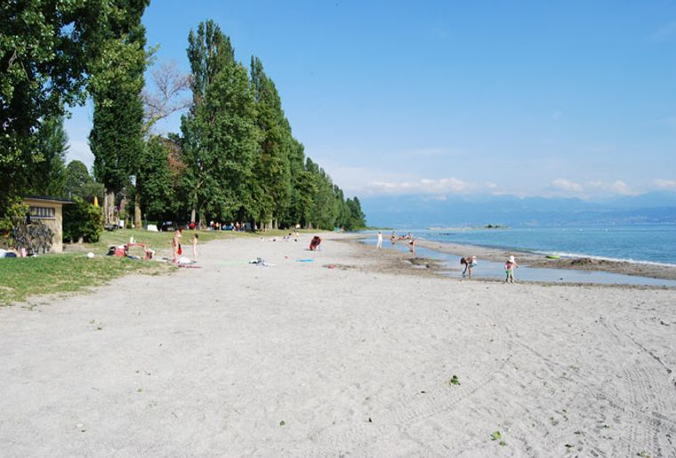
Photo : Loisirs.ch
Plage Zéro Déchet

Slide 2
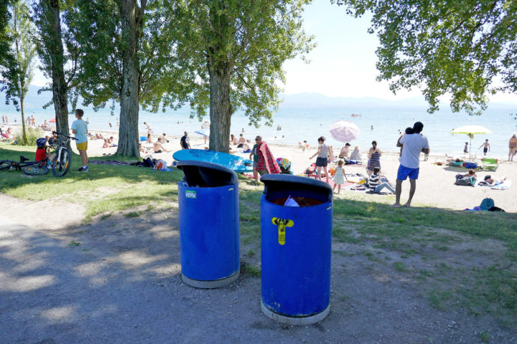
Photo: Journal de Morges, le 13 avril 2022

Slide 3
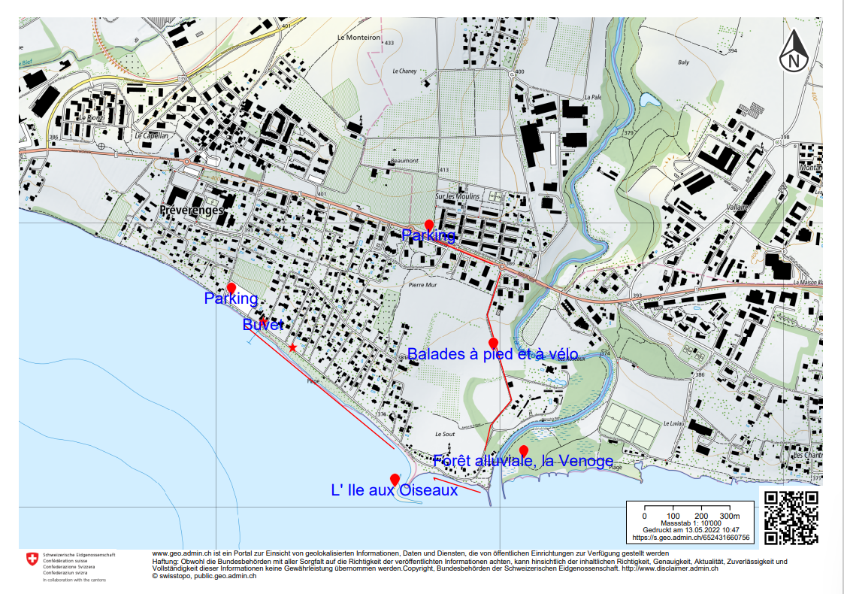

Slide 4
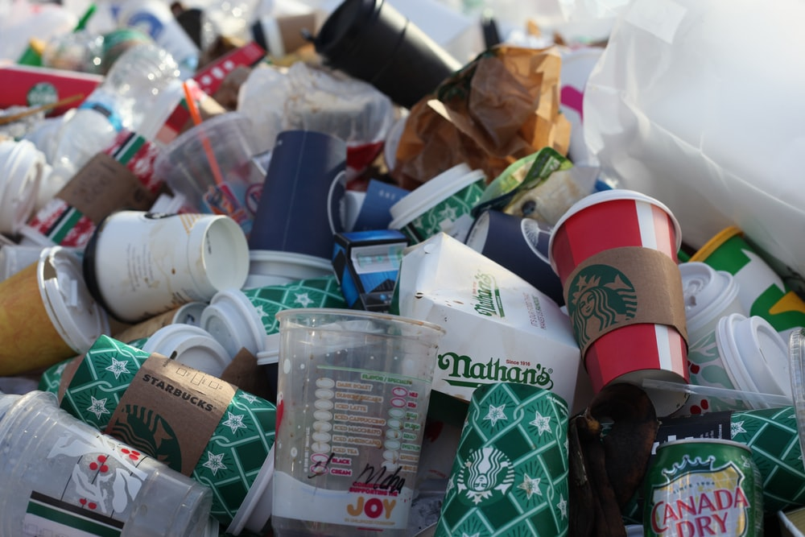
20 tonnes de déchets sur 4 mois d’été
La commune estime que 18 tonnes ne sont pas des déchets des citoyens de Préverenges mais des touristes.
Objectifs :
inciter les visiteurs à ramener leurs déchets avec eux et de laisser la plage belle et propre comme ils l' ont trouvée
inciter la population en général à réfléchir à la problématique des déchets

Slide 5
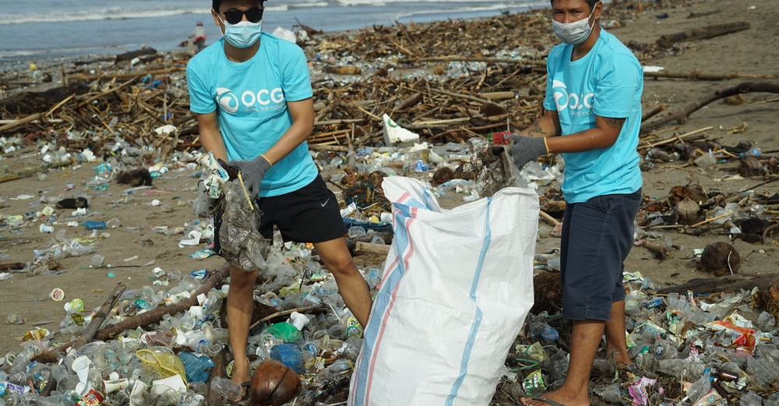


La démarche de la commune :
7 mai
nettoyage de la plage + sensibilisation
31 avril
Soirée d'Information
dès 14 mai
présences sur la plage de bénévoles

Slide 6
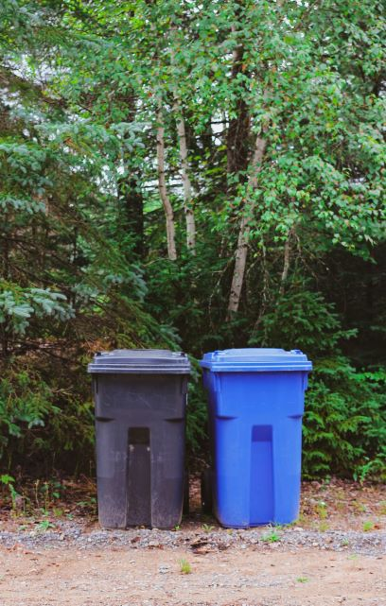
13 juillet: suppression des poubelles

Slide 7



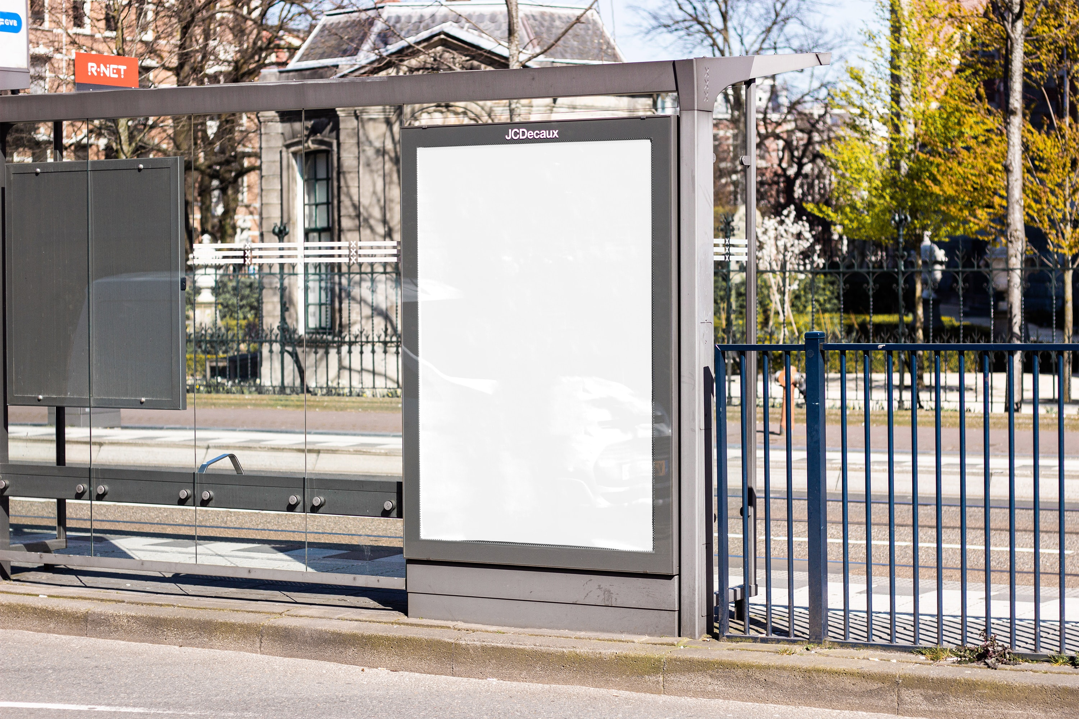
L’information auprès des citoyens et du grand public se fait par :

Slide 8
Les Groupes
1 La Municipalité 2 Association pour la sauvegarde du Léman 3 Les Citoyens en FAVEUR du projet 4 Les citoyens CONTRE le projet 5 Les Commerces 6 Les buvettes (la vente à emporter)

Slide 9
But commun
Trouver une solution ensemble !
Est ce que le projet doit être soutenu ou abandonné ?
Il y a des solutions qui sont acceptables pour tout le monde? Peut-on satisfaire tout le monde ?
Y a-t-il de meilleures propositions/solutions ?

